Slide 1
Importancia de la familia en la estrategia aprendo en casa
Equipo de Convivencia Escolar UGEL Islay

Slide 2
INTRODUCCIÓN
Cuando las familias, las escuelas y las comunidades trabajan en conjunto de manera eficaz y como socios, la participación de los padres es una poderosa estrategia que amplía el rendimiento académico del estudiante y que ayuda a preparar mejor a nuestros NNA a llevar una vida sana, feliz y productiva.

Slide 3
La familia es la única institución social que se da en todas las sociedades y culturas
La familia es el entorno mas importante donde se desarrollan los hijos , en donde se forman personas educadas y responsables.
familia
La familia es significativa para el individuo, tanto que cuando alcanza la independencia y autonomía siguen necesitándola
Todos los principios educativos (responsabilidad, honestidad, autonomía otros) se aprenden en la familia

Slide 4
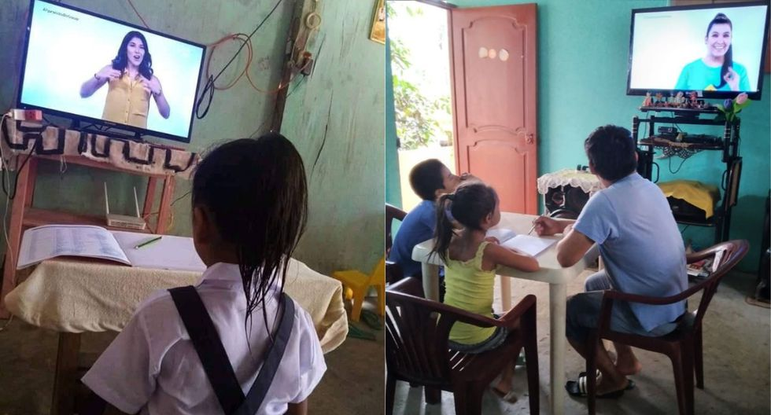
Estrategia aprendo en casa

Slide 5
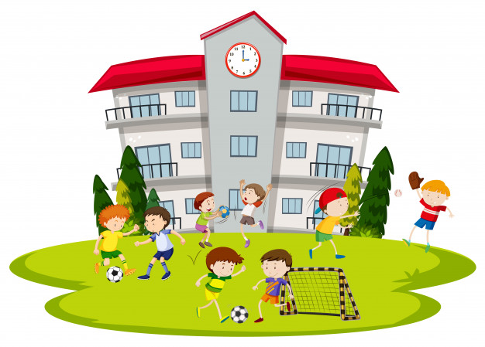
¿Por qué se importante que los padres se involucren en la escuela?
Permite a los padres la oportunidad de reﬂexionar sobre la forma como se desempeñan su rol y la manera como pueden ser parte activa en la formación de los hijos, en la medida que establezcan una relación de corresponsabilidad en la formación y construcción de valores con directivos, docentes, con otros padres de familia y en general, con toda la comunidad educativa en beneﬁcio de los niños y jóvenes.

Slide 6
BENEFICIOS DE LA PARTICIPACIÓN DE LOS PADRES EN LA ESCUELA

